Slide 1
講座４－①
2006給与構造改革と
給与制度の総合的見直しの課題
2016自治労北海道本部活動家育成講座

Slide 2
2006年給与構造改革実施の背景
90年前半バブル経済が崩壊。民間では人事管理を年功序列型から能力・実績主義の人事・賃金制度へ変更。また大小問わず様々な公務員の不祥事事件に対する批判。さらに公務員給与が高い高いという批判が政治家とマスコミによって行われた。
総務省
“経済財政運営と構造改革に関する
基本方針（骨太方針2005）“
小さくて効率的な政府の実現
○ 公共サービスの効率化（市場化テスト）
の導入
○ 公務員の総人件費の削減
財務省
“財政制度審議会”
人件費削減
○国公 給与構造改革と官民比較方
法の見直し
○地公 地場賃金の反映、給与水準
の見直し、特殊勤務手当等
諸手当の見直し
×
人事院
給与構造改革
公務員給与に政治が介入。人事院は「公務員給与の水準を確保する」ことを理由に給与構造改革を実施するよう勧告した。しかしこの給与構造改革が人件費削減政策に組み込まれ、結果として大がかりな公務員給与引き下げを引き起こす契機となった。

Slide 3
2006年給与構造改革の概要 Ⅰ
① 民間賃金の地域格差を公務員賃金に反映
② 年功的な賃金体系を見直し、勤務実績を反映
③ 年１回の昇給を人事評価（勤務成績）に基づいて
４号俸昇給を標準に、昇給なしから８号俸昇給まで
④ 制度完成は2010年。給料表の水準を引き下げたの
で2006年３月時点での給料額を保障
日本の公務員給与制度を抜本的に改革する制度改正となった！

Slide 4
3
2006年給与構造改革の概要 Ⅱ
左：官民較差
100
右：平均給与月額
95.2
全国平均・国
北海道・東北
関東甲信越
東京都
中部
近畿
中国・四国
九州・沖縄
全国を7ブロックに分割して、ブロック別に官民較差を公表
①民間賃金の一番低い東北・北海道にあわせて4.8%給料表の引き下げ
②民賃の高い地域は地域手当を拡大（3%～18%）広域異動手当を措置
③号俸を４分割し、査定昇給制度を導入。昇給期を年１回１月に統一
④行政職11級制を１・２級と４・５級を統合し、新たに10級を新設し10段階に再編
⑤給与カーブをフラット化し、20歳代は据え置き、30歳半ばから40歳直前を4.8%引き下げ
50歳代は7%を超えて引き下げ

Slide 5
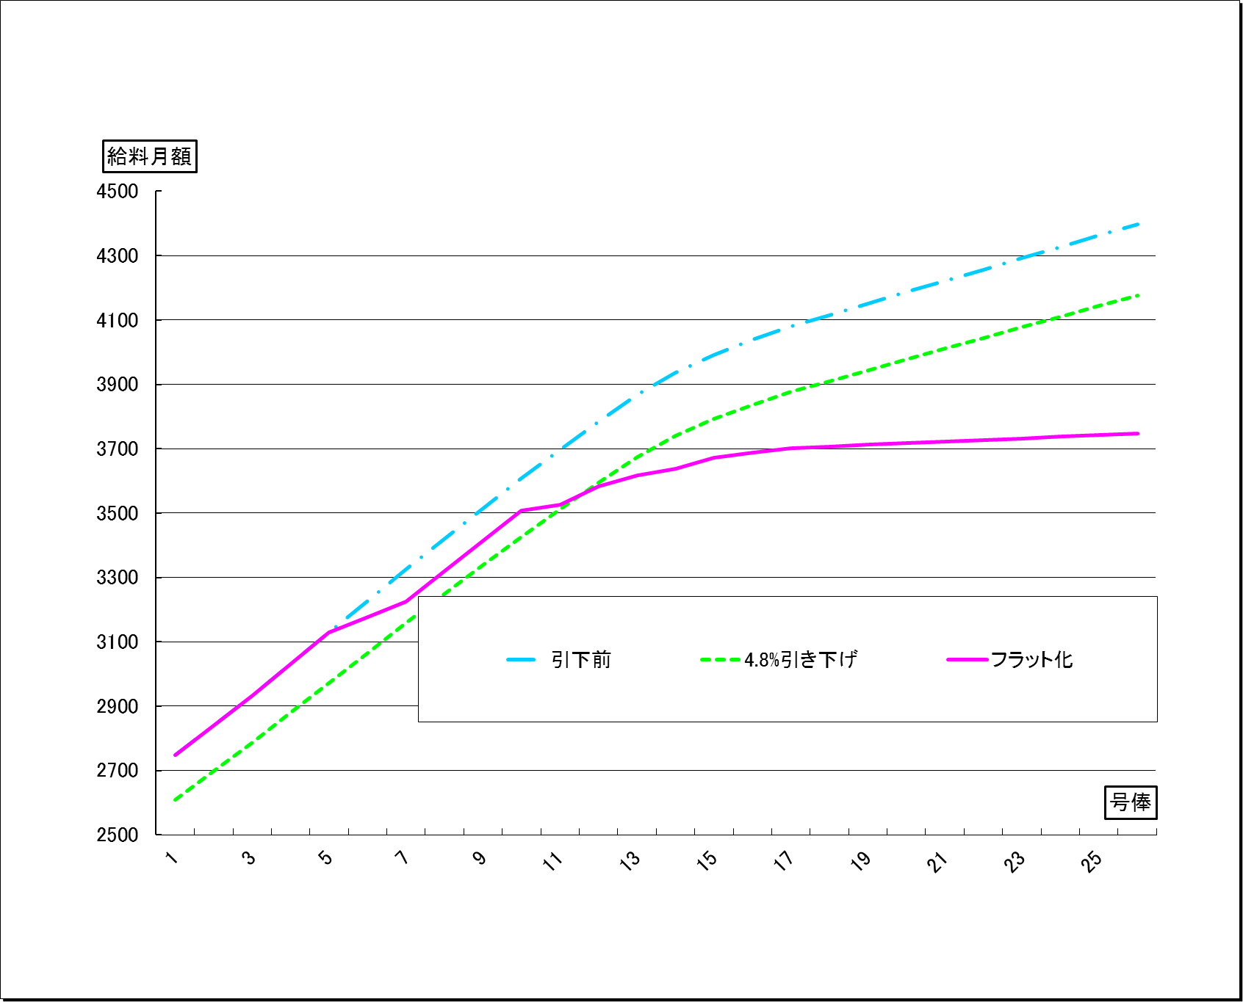
4
2006年給与構造改革の概要 Ⅱ
給料引き下げとフラット化のイメージ
最大▲7.0％
平均▲4.8％
若年層（30歳以下）は
現状維持
フラット化

Slide 6
2006年給与構造改革の概要 Ⅳ
査定昇給制度の概要
06年3月まで
06年4月以降
新８号俸
Ａ（極めて良好）で８号俸以上
特別昇給
定数の15%
旧１号俸
新７号俸
新６号俸
Ｂ（特に良好）で６号俸
新５号俸
年1回
定期昇給
昇給期は
年４回
旧１号俸
新４号俸
Ｃ（良好）で４号俸
新３号俸
1月1日
新２号俸
Ｄ（やや良好でない）で２号俸
４分割
新１号俸
Ｅ（良好でない）は 昇給無し

Slide 7
給与制度の総合的見直し
●2014年3月で国公の特例削減（復興財源）が終了。
●行財政改革の着実な実行を継続させる。
政 府
総人件費の抑制を引き続き進める必要がある。
人事院
給与制度の総合的見直しを検討する
自民党
まだ公務員の給与は民間より高いとの批判がある。
政府・自民党・人事院の思惑が一致！
「給与制度の総合的見直し」
2013年11月閣議決定
2014年8月人事院勧告
○ 民間賃金の低い地域における実態をより適切に反映するための見直し
○ 50歳台後半層職員の官民給与差を踏まえた見直し
○ 公務の特殊性や円滑な人事異動のための諸手当の見直し

Slide 8
給与制度の総合的見直しの概要Ⅰ
１ 地域間の給与配分の見直し
① 民間賃金の低い地域の官民の給与差を踏まえ、俸給表の水準を平均で２％引き下げ。
② 俸給表水準の引き下げに伴い地域手当の支給割合を見直し
２ 世代間の給与配分の見直し
50歳台後半層では公務員給与が民間給与を上回っているため、職員が多く在籍する号俸を
最大４％引き下げ ※ 55歳を超える職員（行一６級以上）に対する1.5％減額支給措置は廃止
３ 職務や勤務実績に応じた諸手当の見直し（引き上げ）
① 広域異動手当
60㎞～300㎞ ３％→５％ 300㎞以上は６％⇒10％
② 単身赴任手当
基礎額を23,000円→30,000円 ※加算額を12回相当に引き上げ
③ 本府省業務調整手当
係員 ２％→４％ 係長級は４％→６％
④ 管理職員特別勤務手当
平日深夜に勤務した場合に、勤務１回6,000円を超えない範囲内の額を支給
４ 実施スケジュール等
① 新俸給表は2015年４月１日から適用、切り替えに伴い経過措置（現給保障額）を３年間講ずる
③ 初年度の制度改正原資を確保するため、 2015年１月の昇給幅を１号俸抑制する。
④ 諸手当の見直しは2015年度から 段階的に実施し、2018年4月に完成

Slide 9
給与制度の総合的見直しの概要 Ⅱ
地域間給与配分の見直しについて
○人事院は賃金構造統計基本調査をもとに賃金水準の低い方から12県を選定。
○全国較差との差が過去３年間で平均2.18ポイント。俸給表の水準を平均２％引き下げ。引き下げた２％は地域手当や広域異動手当などの諸手当に配分。
○2006年給与構造改革の手法を継続。地場の民間給与を公務員給与へ反映。
※賃金構造統計基本調査による賃金水準の低い方から12県の場合
地域手当異動保障(約１％)
※１：賃金構造統計基本調査による賃金水準の
低い方から12県を選出。さらに都道府県別に
低い方から４分の１を１つのグループとして
異動保障を除く、民較差の率を算出
東北地方（４県）－青森、岩手、秋田、山形
中国地方（２県）－鳥取、島根
九州・沖縄地方（６県）－佐賀、長崎、大分
、宮崎、鹿児島、沖縄
2.18％
公務員
民間
8

Slide 10
給与制度の総合的見直しの概要Ⅲ
地域手当、広域異動手当を拡大。
国家公務員の給与に関しては、本府省と地域手当非支給地の間に２割を超える水準差があるにもかかわらず、さらに水準の較差を付けた。
～2015年３月
2015年４月～
【民賃の低い地域】
【東京都の給与水準】
【民賃の低い地域】
【東京都の給与水準】
地域手当
地域手当
見直し前の俸給水準
18％
20％
△２％
新俸給
表水準
民間
公務員
民間
公務員
民間
公務員
民間
公務員
9

Slide 11
給与制度の総合的見直しの概要 Ⅳ
世代間の給与配分の見直し＝平均２％ 最大４％の引き下げ
○ 国家公務員においては、地方の管理職員等を中心に50歳台後半層において昇任
する人事慣行があるため、50歳台後半層においては、国家公務員給与が民間給与
を上回っている。
○ 世代間の給与配分を適正化する観点から、俸給表の水準を平均２％引き下げる中
で、50歳台後半層の職員が多く在籍する高位の号俸の俸給月額について最大で
４％引き下げた。
※55歳を超える職員（行一６級以上）に対する俸給等の1.5％減額支給措置は平成30年3月で廃止
俸給月額
最大４％引き下げ
平均２％引き下げ
50歳台後半
年齢

Slide 12
地方自治体への影響
○総務副大臣通知（2014年10月７日）
技術的
助 言
地方公共団体においても、国における見直しの実施時期を
念頭に、各地方公共団体の給与実態を踏まえつつ、下記
事項に留意の上、適切に見直しを行うこと。
○地方公務員の給与制度の総合的見直しに関する検討会（2014年12月報告）
報告書
総合的見直しについては地方公務員法の給与決定の原則（職務給の原則、近郊の原則）に基づいて、具体的な検討がなされるべき。
一方で「地方公務員の給与のあり方に関する研究会報告書」(2006年３月)では
①給与制度（給料表の構造や手当の種類・内容等）は国の制度を基本とする。
②給与水準は地域の民間給与をより重視して均衡の原則を適用すべきである
が、仮に民間給与が高い地域であっても、それぞれの地域における国家公
務員の給与水準を目安とするとの考え方が示されている。

